Slide 1
প্রিয় শিক্ষার্থীবৃন্দ
স্বা
গ
ত
ম

Slide 2
পরিচিতি
হিরালাল রায়
B.Sc.Ag,MS in Agronomy (BAU)
প্রভাষক (কৃষিশিক্ষা)
নশিপুর হাইস্কুল এন্ড কলেজ
সদর, দিনাজপুর।
Email: royhiralal@gmail.com

Slide 3
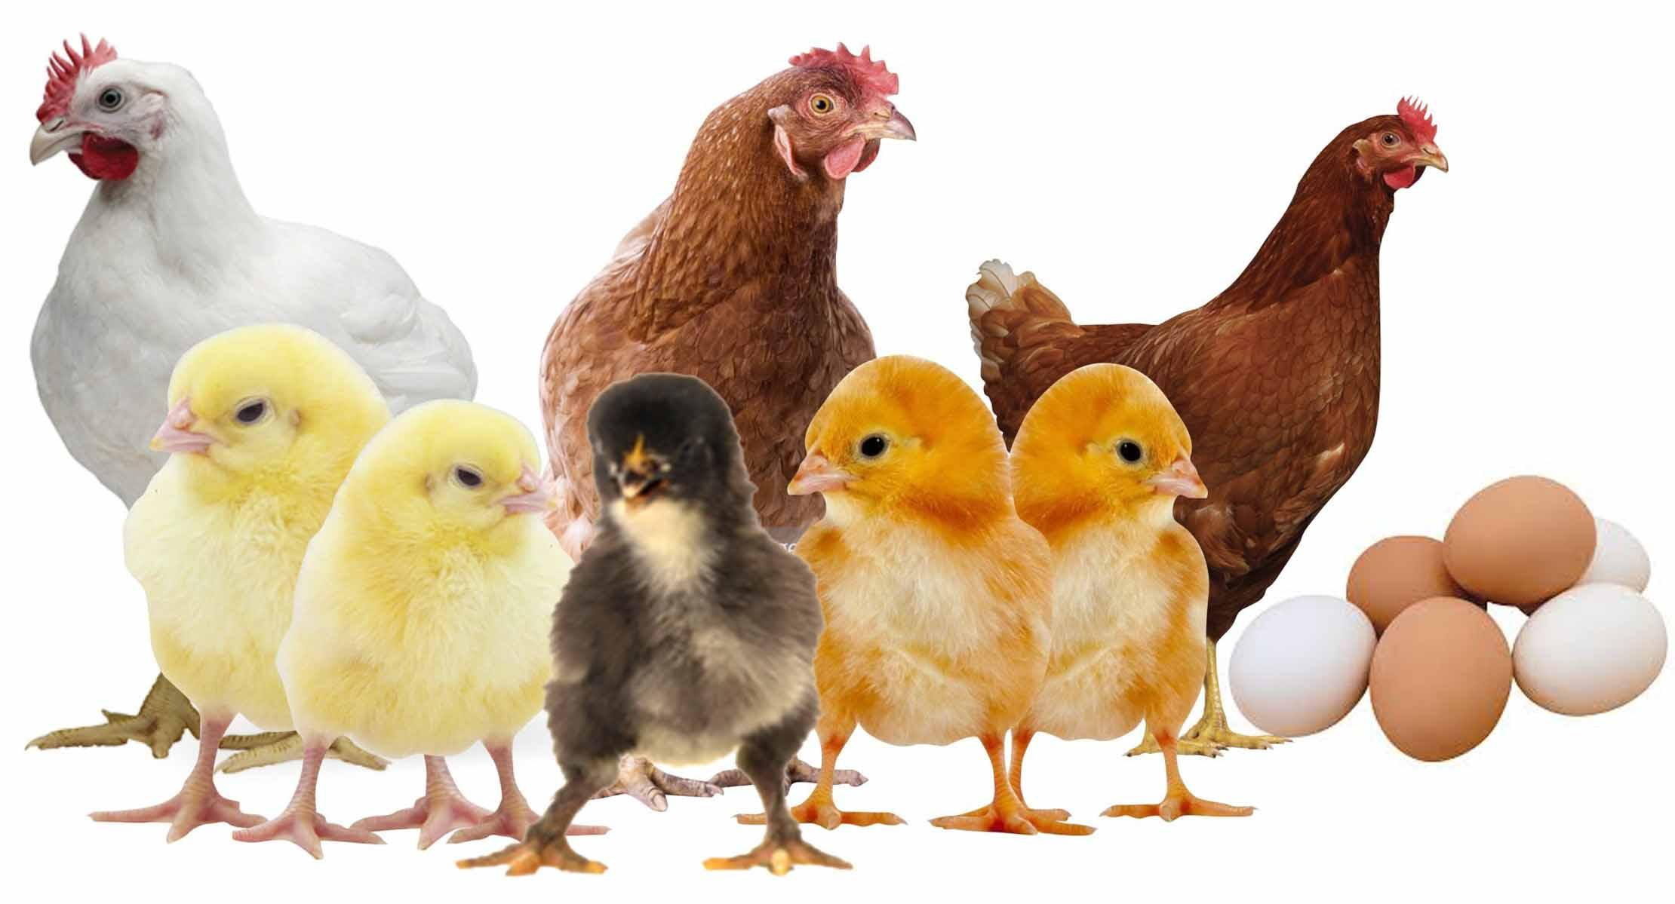
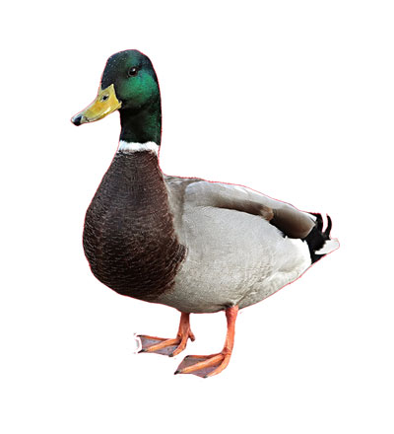
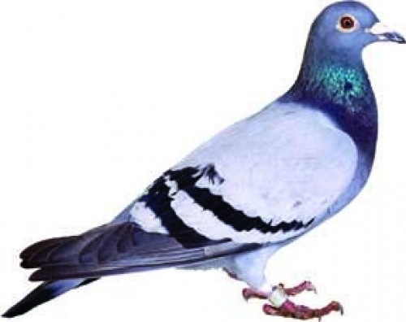
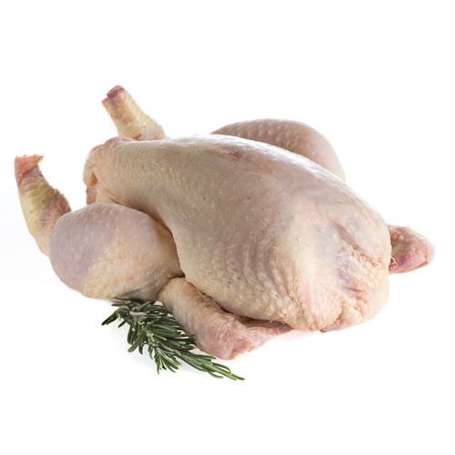
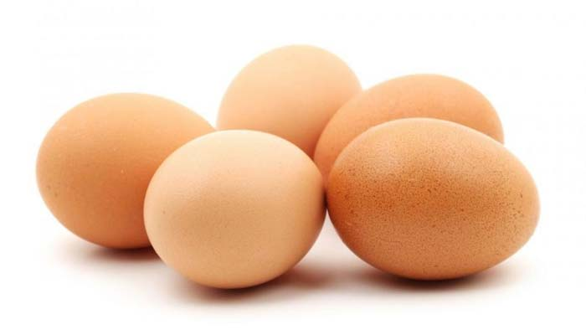
ছবিগুলো দেখে আজকের আলোচ্য বিষয়বস্তু অনুসন্ধান করো?

Slide 4
কৃষিশিক্ষা
২য় পত্র
বিষয় পরিচিতি
একাদশ-দ্বাদশ শ্রেণি
অধ্যায়ঃ দ্বিতীয় (পোল্ট্রি পালন)
“শুরু করার জন্য নতুন দিনের প্রয়োজন নেই, প্রয়োজন নতুন মানসিকতা।”

Slide 5
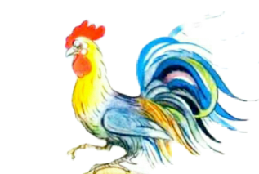
শিখন ফল
আজকের পাঠ থেকে শিক্ষার্থীগণ যা করতে পারবে-
# পোল্ট্রির ধারণা বর্ণনা করতে পারবে।
# পোল্ট্রির গুরুত্ব বর্ণনা করতে পারবে।
# পোল্ট্রির পরিধি বর্ণনা করতে পারবে।

Slide 6
বাংলাদেশে ক্রমবর্ধমান জনসংখ্যার আমিষের চাহিদা পূরণে বর্তমান পোল্ট্রি শিল্প এক গুরুত্বপূর্ণ অবদান রেখে চলেছে।
বিপুল জনগোষ্ঠীর কর্মসংস্থান তথা বেকারত্ব হ্রাস ও পারিবারিক আয় বৃদ্ধির মাধ্যমে এদেশের গ্রামীণ অর্থনীতিতে পোল্ট্রি এক যুগান্তকারী অধ্যায়ের সূচনা করেছে।

Slide 7
সঠিকভাবে পোল্ট্রি পালনের মাধ্যমে স্বাবলম্বী হওয়ার সুযোগ আছে। তাই পোল্ট্রি সম্পর্কে সঠিক জ্ঞান থাকা দরকার।

Slide 8
পোল্ট্রি কি?
যে সকল পাখিকে ডিম ও মাংস উৎপাদনের মাধ্যমে খাবার ও পুষ্টি চাহিদা মেটানো এবং অর্থোপার্জনের উদ্দেশ্যে পরিকল্পিত উপায়ে গৃহে লালন পালন করা হয় সেগুলোই পোল্ট্রি বা গৃহপালিত পাখি বলে।

Slide 9
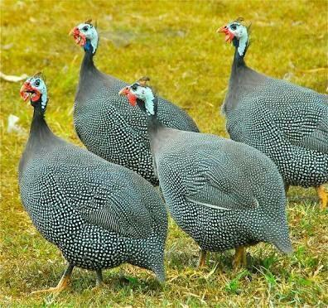
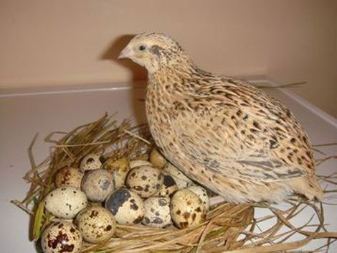
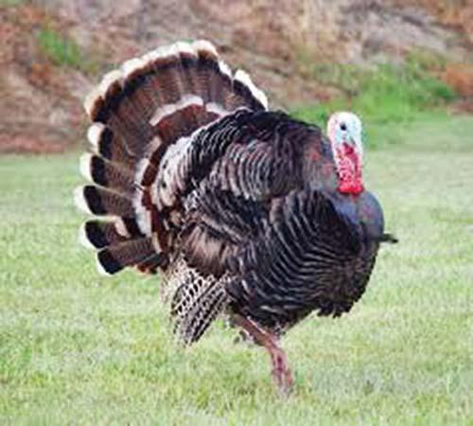
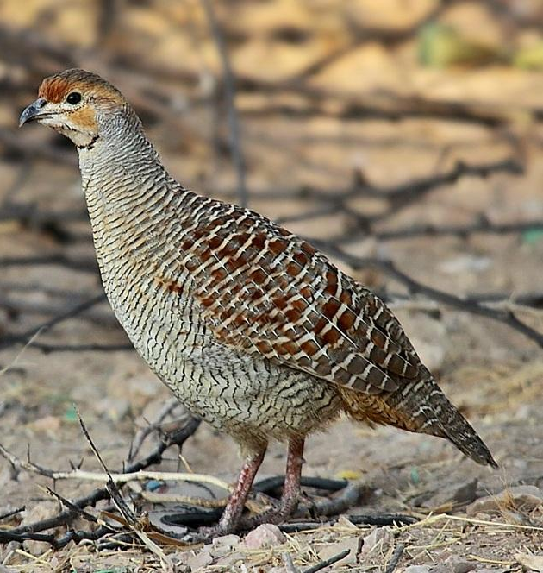
হাঁস, মুরগি, রাজহাঁস,কোয়েল, কবুতর এবং টার্কি সাধারণত পোল্ট্রি হিসেবে বিবেচিত হয়।

Slide 10
সংক্ষেপে পোল্ট্রি পালন বলতে বুঝি-------
কি পালন করা: পাখি জাতীয় প্রাণী।
উদ্দেশ্য: খাবার ও পুষ্টি চাহিদা মেটানো
এবং অর্থোপার্জন।
সিস্টেম: পরিকল্পিত উপায়ে পারিবারিক ভাবে।

Slide 11
পোল্ট্রি শিল্পের গুরুত্ব/ প্রয়োজনীয়তা:
১। খাদ্য ও পুষ্টির উৎস।
২। আয়ের উৎস।
৩। কর্মসংস্থানের বৃহৎ উৎস
৪। জৈব সারের উৎস
৫। শিল্প উন্নয়নে সহায়ক
৬। বিনোদনের একটি মাধ্যম।
৭। পরিবেশ উন্নয়নে সহায়ক।

Slide 12
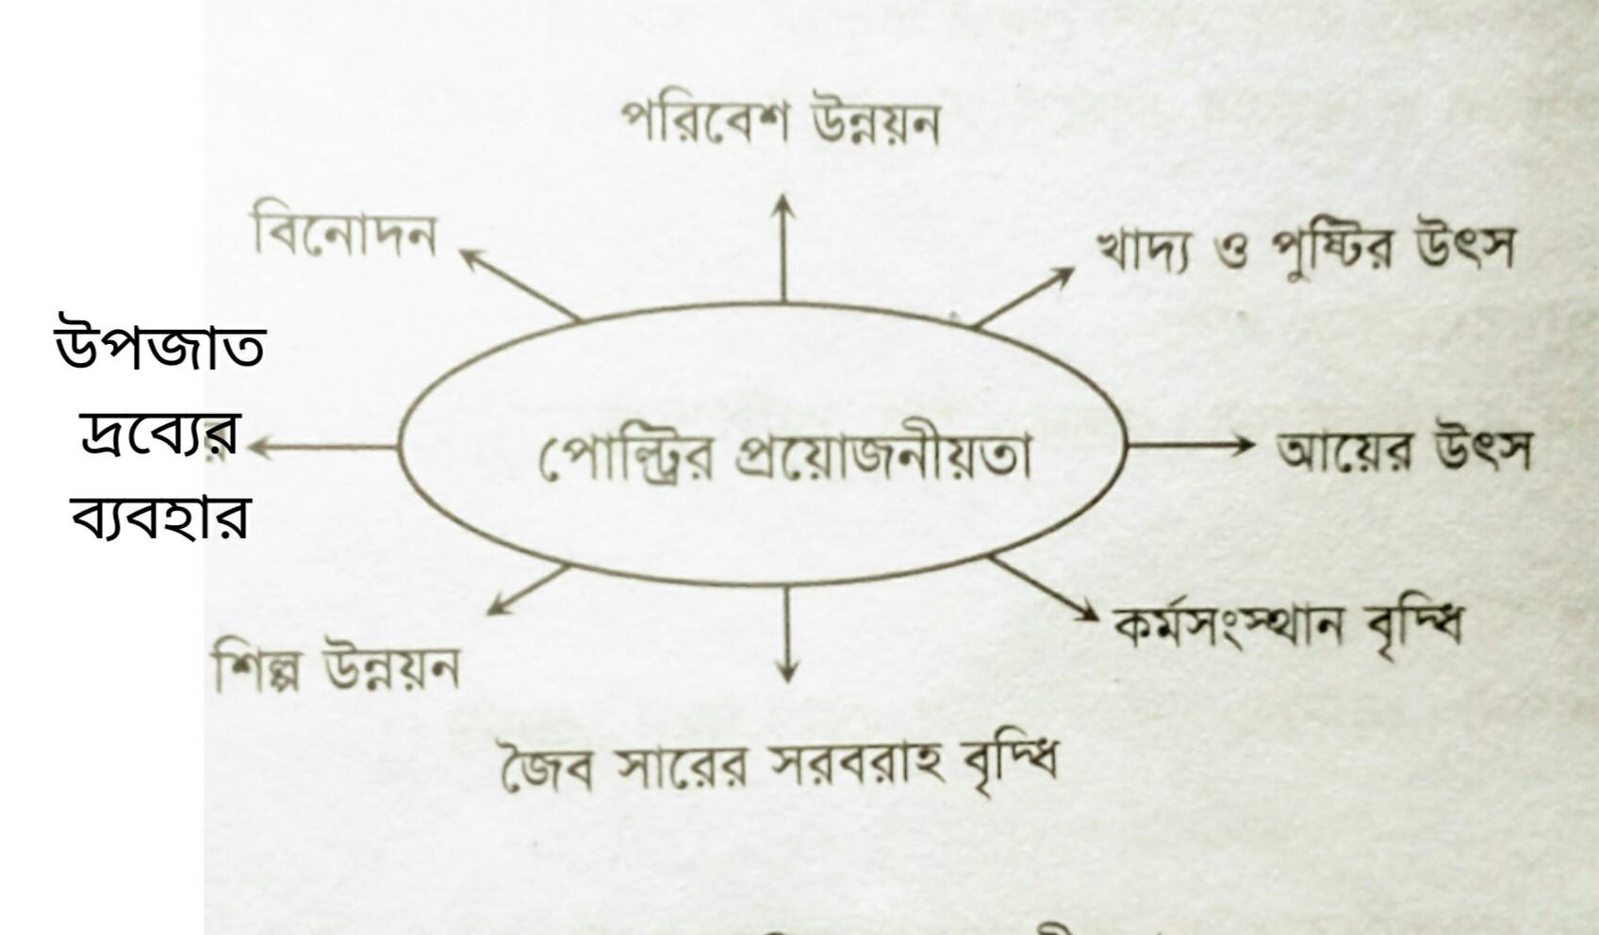

Slide 13
পোল্ট্রির পরিধি
প্রাণিজগতের এভিস শ্রেণির প্রাণিসমুহকে পাখি বলা হয়।
পৃথিবীতে প্রায় ১০ হাজার প্রজাতির পাখি আছে।
পাখিরা সাধারণত মুক্ত বা স্বাধীন।
এর মধ্য থেকে মানুষ তার প্রয়োজনে সামান্য কিছু পালন করে থাকে।
গৃহপালিত এসব পাখিকে পোল্ট্রি বলা হয়।

Slide 15
জোড়ায় কাজ
পোল্ট্রির বাংলাদেশের বর্তমান অবস্থা লিখ?
কর্মসংস্থানের জন্য পোল্ট্রির ভূমিকা লিখ?
বাংলাদেশে পোল্ট্রির প্রয়োজনীয়তা ব্যাখ্যা কর?

Slide 16
মূল্যায়ন
১। রোড আইল্যান্ড রেড মুরগির উৎপত্তি কোন দেশে?
(ক) আমেরিকা (খ) রাশিয়া (গ) ভারত (ঘ) সুইডেন।
২। পৃথিবীতে প্রায় কত প্রজাতির পাখি রয়েছে?
(ক) ৮ হাজার (খ) ৯ হাজার (গ)১০ হাজার (ঘ)১১ হাজার।
৩। বাংলাদেশে পোল্ট্রি প্রধান সমস্যা কোনটি?
(ক) উন্নত জাতের অভাব। (খ) খামারীর অজ্ঞতা।
(গ) সুষম খাদ্যের অভাব (ঘ) উৎপাদন খরচ বেশি।

Slide 17
বাড়ির কাজ:
বাংলাদেশে পোল্ট্রি শিল্পে সমস্যাগুলো চিহ্নিত করো?
বাংলাদেশে পোল্ট্রি শিল্পের উন্নয়নের সম্ভাবনাগুলো লিখ?

Slide 18
ধন্যবাদ

